Slide 1
PENdb v 1.0
Proceso: Gestión de Proyectos
Código y Nombre del Proyecto: SISTEMA DE ESTADISTICAS DEL PEN - CNE
Oswaldo Canchumani Grillo
Jefe de Proyecto

Slide 2
01 REQUISITOS
A manera de ejemplo: Algunos cuadros estadísticos solicitados para el Objetivo 1
Estos son los filtros que se requiere. Usando como ejemplo el cuadro 1, podemos decir que estos filtros significan que el sistema:
Debo filtrar los datos del cuadro totalizando los datos estadisticos
Debe graficar lo filtrado
Debe exportar lo filtrado
Aquí están las variables especificas del cuadro.
Cada objetivo tiene variables de filtro que son generales para todos sus cuadros: Año calendario, Edad, Estrategias /características , Sexo, Area geográfica, Tipo de gestión de IE . Estas variables se añaden a las variables especificas.
Número del cuadro
Objetivo estratégico 1: Oportunidades y resultados educativos de igual calidad para todos
Medida | Título de cuadro | Variables | Indicador
1.1 Satisfacer las necesidades básicas de niños y niñas de 0 a 3 años | 1. Atención a niños menores de 3 años desde la Educación Básica Regular | No. de matriculados | • Nº de niños de 0 a 2 años
 |  | · Población total | • Nº de matriculados en cuna, cuna-jardín, SET, PIET, PIETBAF
 |  |  | • Nº de matriculados por edad (0-1, 2 años)
 |  |  | • Nº de matriculados en cuna, cuna-jardín, SET, PIET, PIETBAF, por gestión privada, pública.
 |  |  | • Nº de matriculados en cuna, cuna-jardín, SET, PIET, PIETBAF, por área urbana, rural
 |  |  | • Nº de matriculados en cuna, cuna-jardín, SET, PIET, PIETBAF, según hombre/ mujer
 | 2. Atención en programas sociales dirigidos a niños menores de 3 años | · Tipo de programa social (salud, educación, MIDIS, MIMP) que atiende a menores de 3 años. | • Nº de programas de salud dirigidos a niños de 0-5 años
 |  | No. de programas de salud | • Nº de niños atendidos por programas de salud
 |  | No. de niños atendidos | • Nº de niños atendidos por programas de salud por sexo
 |  |  | • Nº de niños atendidos por programas de salud según área geográfica
 | 3. Programas de apoyo a la familia para la crianza de niños y niñas | · Tipo de programas de apoyo a la familia (entidad pública, gobierno local/ regional, otros) | • Nº de programas de apoyo a la familia para la crianza de niños y niñas
 |  | Nivel de gobierno: nacional, regional, local | • Nº de familias atendidas por programas
 |  | No. de familias | • Nº de familias atendidas por programas según área geográfica (urbano, rural)
 |  |  | • Nº de familias atendidas por programas según niveles de gobierno (nacional, regional, local)
 |  |  | • Nº de familias atendidas por programas según tipo de gestión (público, privado)

Slide 3
02 BASE DE DATOS
Hay una tabla por objetivo, es decir, son seis (06) tablas denominadas objetivo_01, objetivo_02, etc.
Hay una tabla por cada atributo de filtro (o quiebre).
Por ejemplo, para el atributo “Nivel de gobierno” en la tabla objetivo_01, hay la tabla “nivel_gobierno” que contiene el código y la descripción de los niveles de gobierno (en este caso, los valores: nacional, regional y local). Estas tablas son las que se usarán en los list boxes para selección de filtros.
Otro ejemplo, para el atributo “sexo” hay una tabla denominada “sexo” que contiene el código y la descripción del sexo (en este caso, los valores Femenino y Masculino), etc.

Slide 4
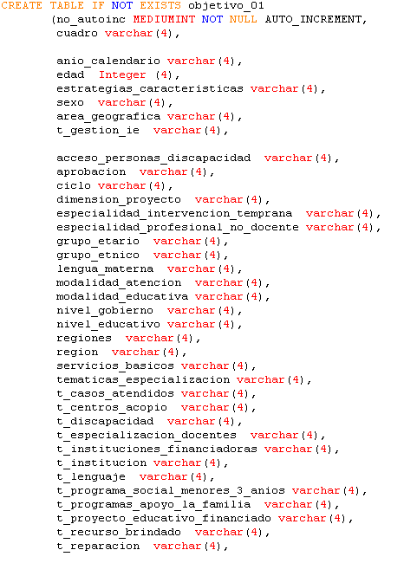
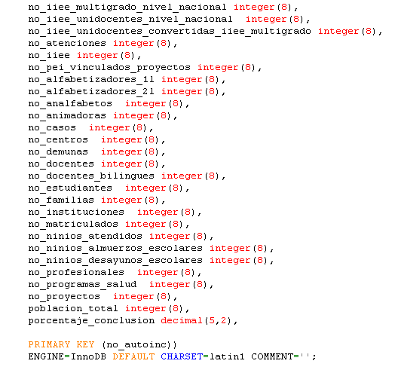
02 BASE DE DATOS - SQL
Esta es la clave de la tabla, un auto_increment. Es el primer atributo.
Todos los atributos numéricos son las variables estadísticas.
Estas variables deben corresponderse con todas las variables que se usan en todos los cuadros del objetivo 1 (en este ejemplo)
Tdos los atributos varchar (desde cuadro) son atributos de filtro (o quiebre). Además la edad tambiés es de filtro (o quiebre).
Son todos los atributos que siguen al auto_increment.
La mayoría de estos atributos debe tener una tabla del sistema para obtener sus valores.

Slide 5
03 OPERATIVA DEL SISTEMA
Hay dos (02) opciones: Mantenimiento y Consulta
Mantenimiento:
Al ingresar al cuadro aparece la grid de mantenimiento.
El usuario digita los datos del cuadro (entre variables de filtro y estadísticos.
El usuario ingresa los datos de las fuentes de información para ese cuadro (estas tablas las estoy desarrollando).
El usuario guarda los datos.
El usuario puede filtrar, graficar y exportar
Consulta:
Al ingresar al cuadro aparece la grid de consulta (es la misma de mantenimiento pero no permite modificaciones.
El usuario puede filtrar, graficar y exportar

Slide 6
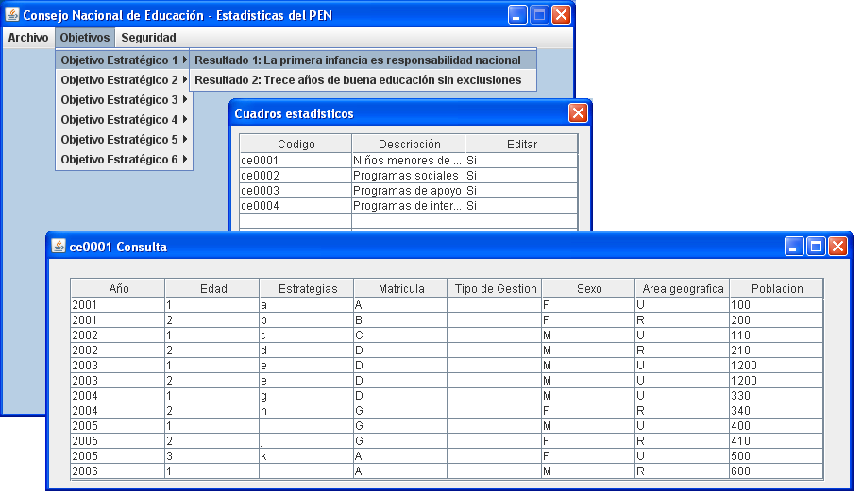
04 PROTOTIPO
Registro de los datos estadísticos. Secuencia de pantallas
Se podrá ingresar los datos de las fuentes de información
En consultas debe tener totales de los datos numéricos
6

Slide 7
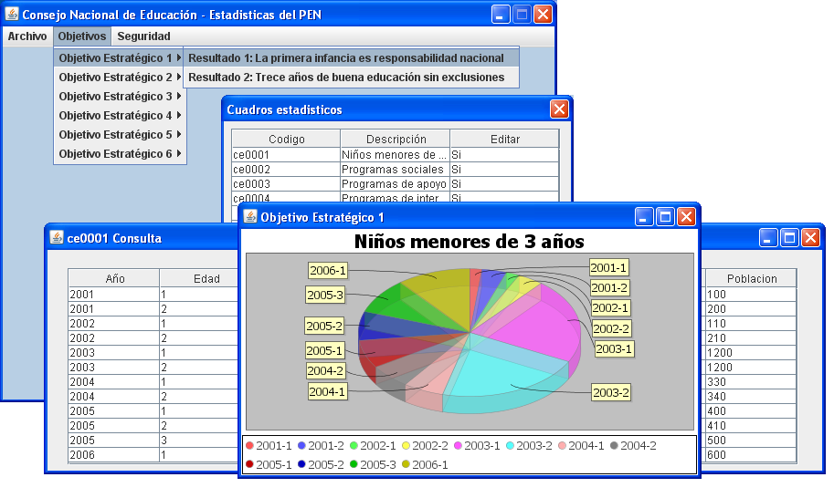
04 PROTOTIPO
Visión de los datos durante el Regístro de datos – Secuencia de pantallas
7

Slide 8
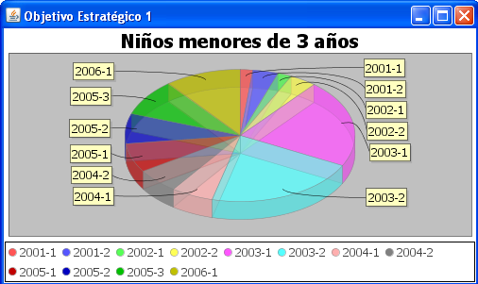
04 PROTOTIPO
El titulo sale de la columna Indicadores (en Requisitos)
Se debe plotear las variables numericas
Cada gráfico es un ploteo específico.
Visión de los datos durante la Consulta de datos
Los gráficos se podrán enviar a formato pdf para que el usuario componga sus documentos e informes
8

Slide 9
Nos vemos hoy a las 05:00 pm

